Slide 1
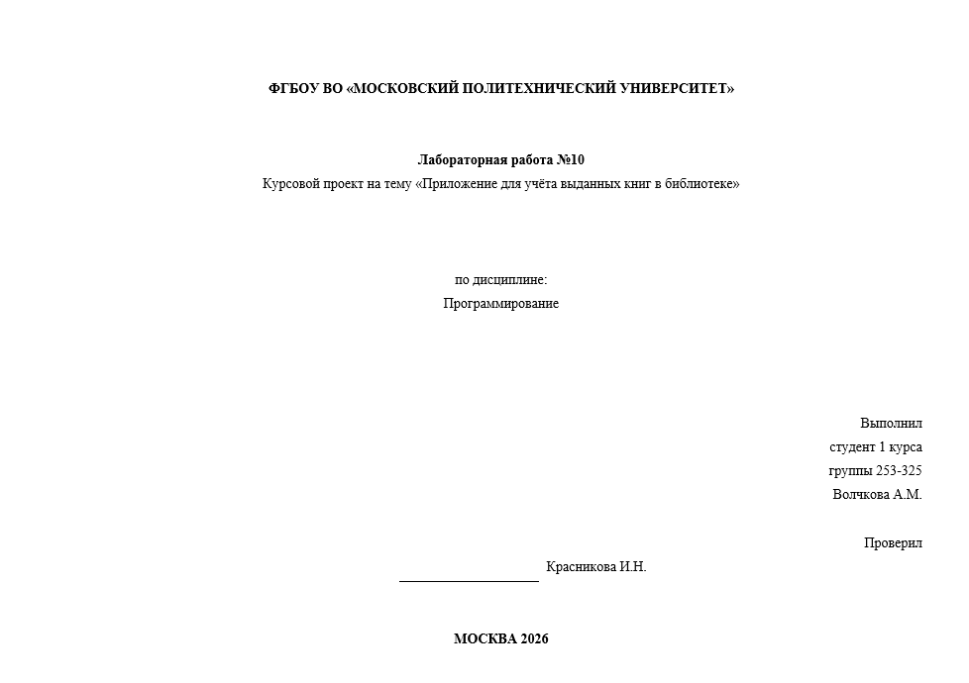

Slide 2


BookShelf
Приложение для учёта выданных книг в библиотеке

Slide 3
Актуальность
2. Удобство для пользователей и организации
3. Эффективное управление ресурсами
4. Улучшение обслуживания
Разработка приложения для учёта выданных книг в библиотеке поможет в дальнейшем автоматизировать работу не только библиотек, но и организаций с подобным устройством.

Slide 4
Цель
Целью курсовой работы является разработка полноценного приложения для учёта выданных книг в библиотеке, обеспечивающее удобство, безопасность и привлекательность для организаций.

Slide 5







Задачи
Анализ существующих решений
Определение требований и методов разработки
Определение плана работ
Проектирование структуры базы данных
Реализация функционала
Тестирование и отладка
Разработка дизайна и интерфейса

Slide 6
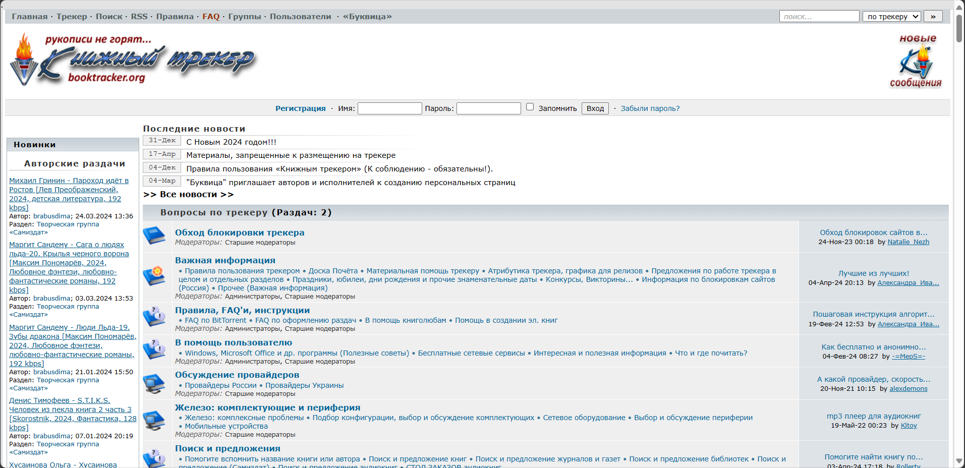
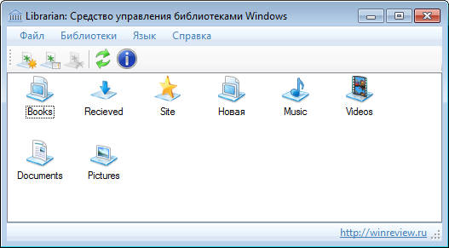
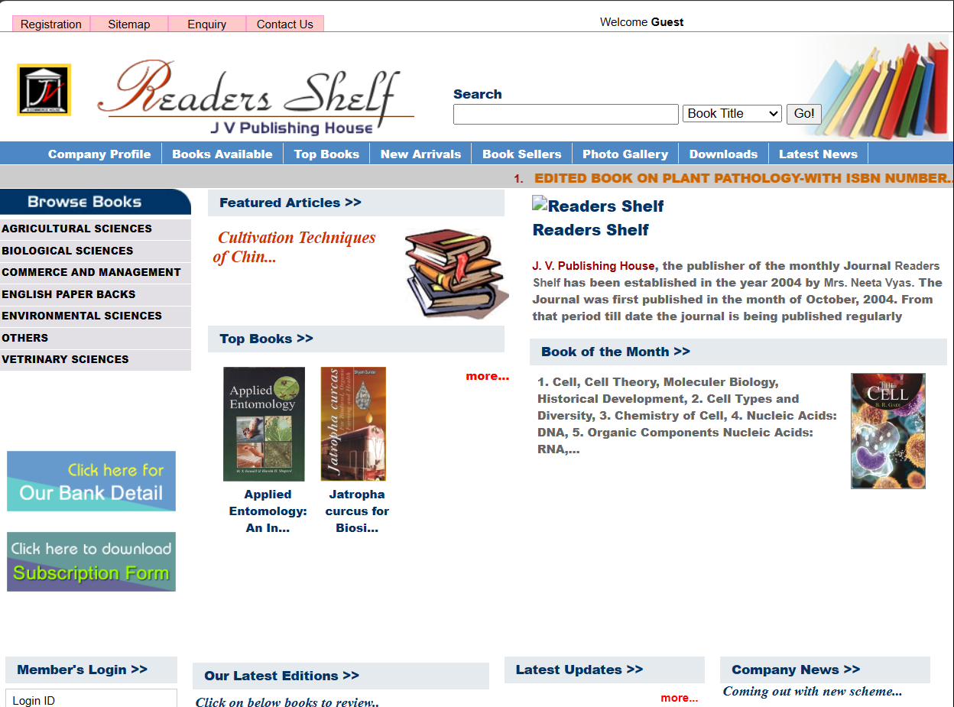
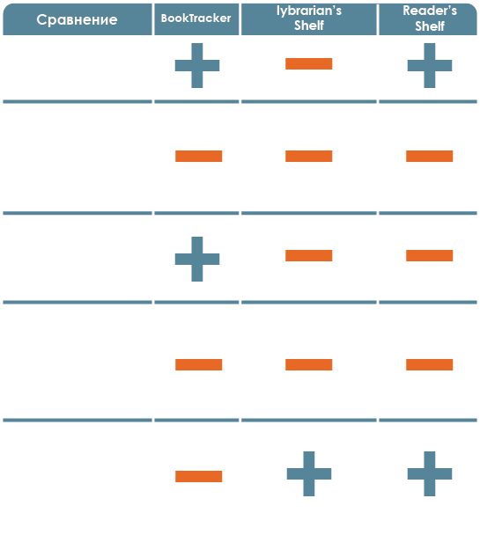
Анализ рынка
BookTracker
Librarian’s Assistant
Reader’s Shelf
Анализ

Slide 7
Анализ рынка
BookTracker
Librarian’s Assistant
Reader’s Shelf
Анализ

Slide 8
Анализ рынка
BookTracker
Librarian’s Assistant
Reader’s Shelf
Анализ

Slide 9
Анализ рынка
BookTracker
Librarian’s Assistant
Reader’s Shelf
Анализ

Slide 10
Анализ рынка
BookTracker
Librarian’s Assistant
Reader’s Shelf
Анализ

Slide 11









Модули информационной системы
Модуль администрирования
Модуль учёта библиотекарей
Модуль учёта читателей
Модуль уведомлений
Модуль учёта книг
Модуль авторизации
Модуль учёта авторов
Модуль фильтрации данных
Модуль учёта выдачи книг

Slide 12
Модули информационной системы
Модуль администрирования
Модуль учёта библиотекарей
Модуль учёта читателей
Модуль уведомлений
Модуль учёта книг
Модуль авторизации
Модуль учёта авторов
Модуль фильтрации данных
Модуль учёта выдачи книг

Slide 13
Модули информационной системы
Модуль администрирования
Модуль учёта библиотекарей
Модуль учёта читателей
Модуль уведомлений
Модуль учёта книг
Модуль авторизации
Модуль учёта авторов
Модуль фильтрации данных
Модуль учёта выдачи книг

Slide 14
Модули информационной системы
Модуль администрирования
Модуль учёта библиотекарей
Модуль учёта читателей
Модуль уведомлений
Модуль учёта книг
Модуль авторизации
Модуль учёта авторов
Модуль фильтрации данных
Модуль учёта выдачи книг

Slide 15
Модули информационной системы
Модуль администрирования
Модуль учёта библиотекарей
Модуль учёта читателей
Модуль уведомлений
Модуль учёта книг
Модуль авторизации
Модуль учёта авторов
Модуль фильтрации данных
Модуль учёта выдачи книг

Slide 16
Модули информационной системы
Модуль администрирования
Модуль учёта библиотекарей
Модуль учёта читателей
Модуль уведомлений
Модуль учёта книг
Модуль авторизации
Модуль учёта авторов
Модуль фильтрации данных
Модуль учёта выдачи книг

Slide 17
Модули информационной системы
Модуль администрирования
Модуль учёта библиотекарей
Модуль учёта читателей
Модуль уведомлений
Модуль учёта книг
Модуль авторизации
Модуль учёта авторов
Модуль фильтрации данных
Модуль учёта выдачи книг

Slide 18
Модули информационной системы
Модуль администрирования
Модуль учёта библиотекарей
Модуль учёта читателей
Модуль уведомлений
Модуль учёта книг
Модуль авторизации
Модуль учёта авторов
Модуль фильтрации данных
Модуль учёта выдачи книг

Slide 19
Модули информационной системы
Модуль администрирования
Модуль учёта библиотекарей
Модуль учёта читателей
Модуль уведомлений
Модуль учёта книг
Модуль авторизации
Модуль учёта авторов
Модуль фильтрации данных
Модуль учёта выдачи книг

Slide 20
Модули информационной системы
Модуль администрирования
Модуль учёта библиотекарей
Модуль учёта читателей
Модуль уведомлений
Модуль учёта книг
Модуль авторизации
Модуль учёта авторов
Модуль фильтрации данных
Модуль учёта выдачи книг

Slide 21
Типы пользователей
Администратор
Сотрудник
Контроль выдачи книг Выдача книг Добавление читателей Просмотр информации
Весь функционал пользователя + полное управление базой данных через интерфейс

Slide 22
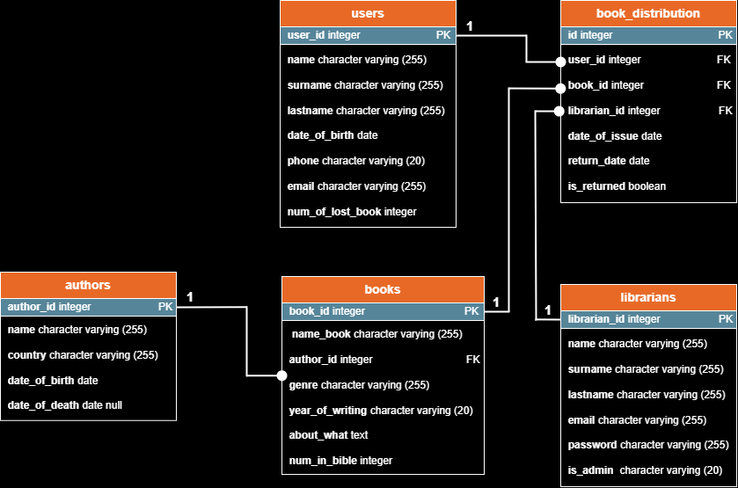
База данных
База данных играет ключевую роль в проекте по разработке приложения для учёта выданных книг в библиотеке.

Slide 23
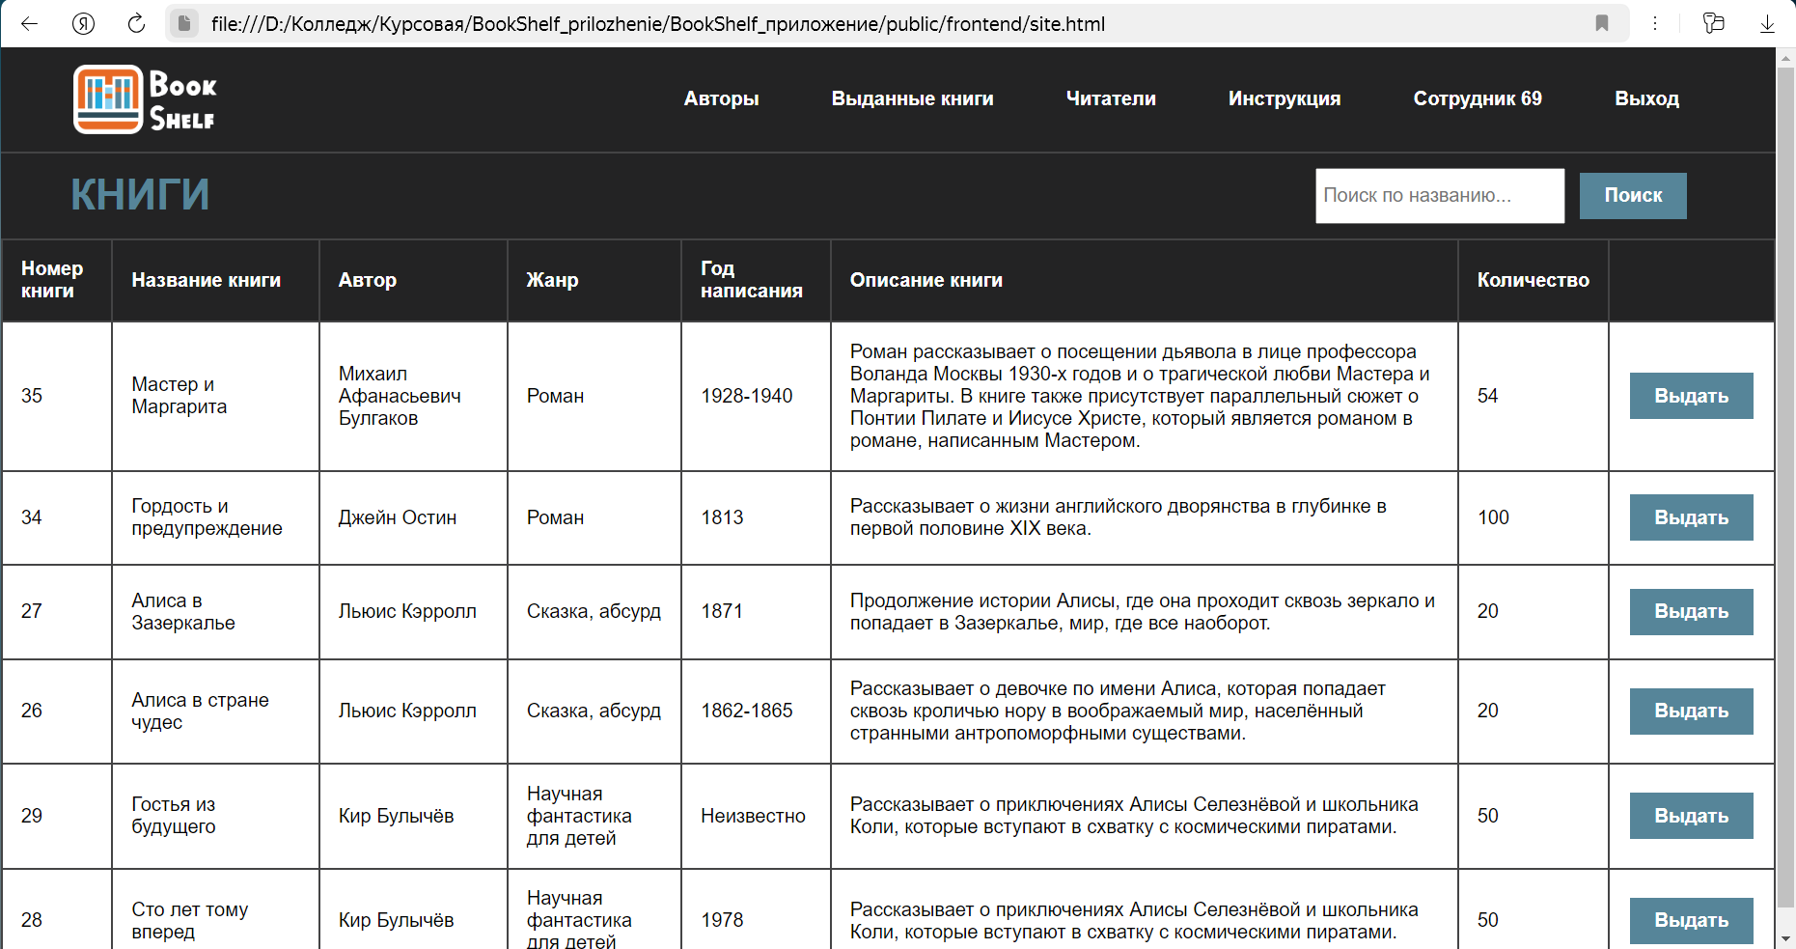
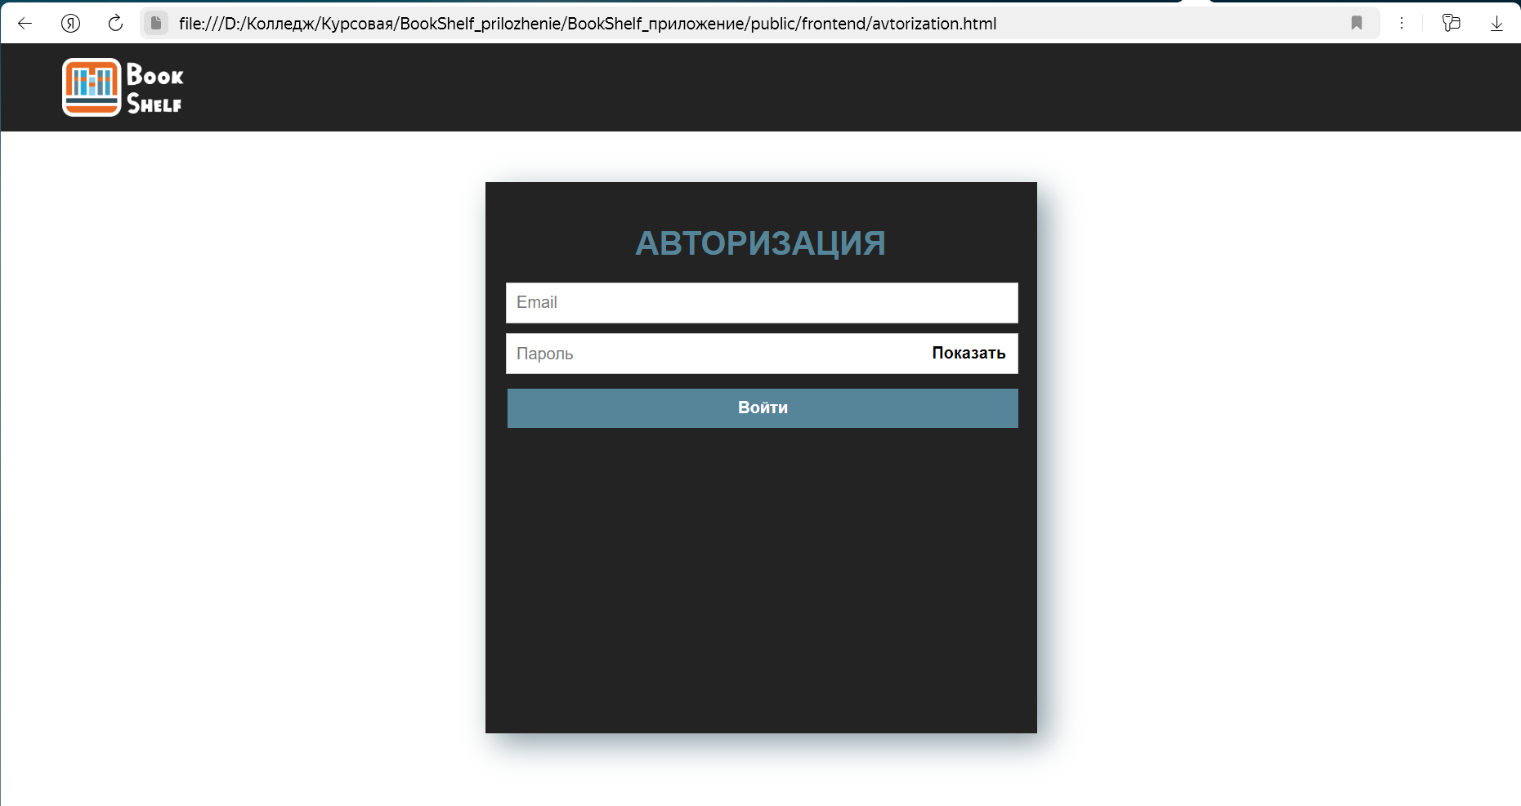
Функционал
Пользователь заполняет форму выдачи
Авторизация
Выдача книг
Сотрудника
Возврат книг
Администратора
Добавление читателей
Подсчёт долгов
Пользователь вводит логин и пароль

Slide 24
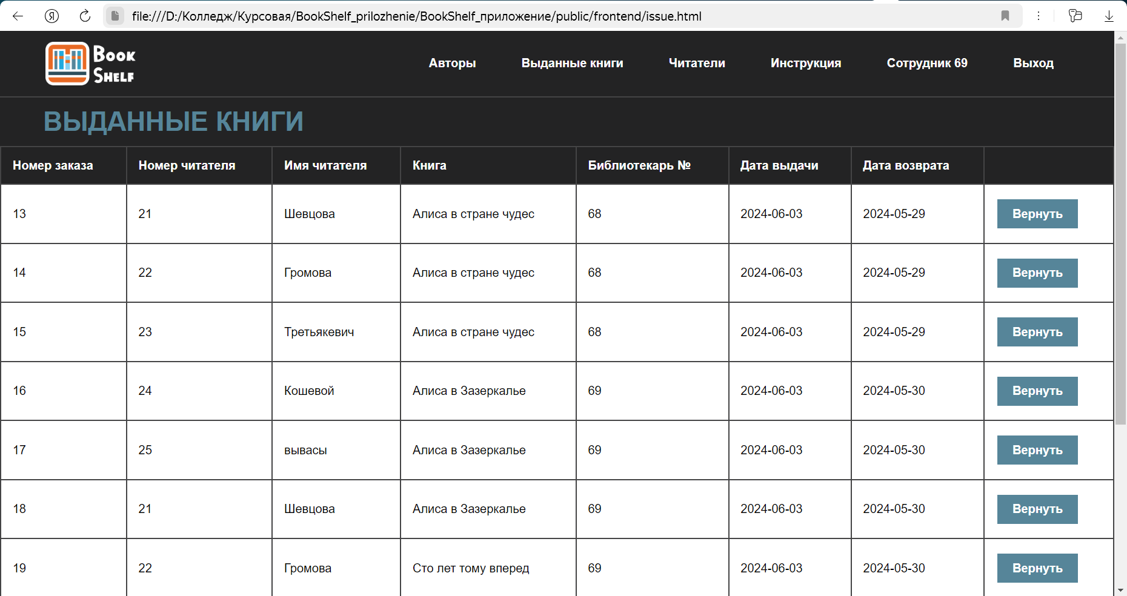
Пользователь нажимает на кнопку «Вернуть»
Функционал
Авторизация
Выдача книг
Сотрудника
Возврат книг
Администратора
Добавление читателей
Подсчёт долгов
Пользователь заполняет форму выдачи
Пользователь вводит логин и пароль

Slide 25
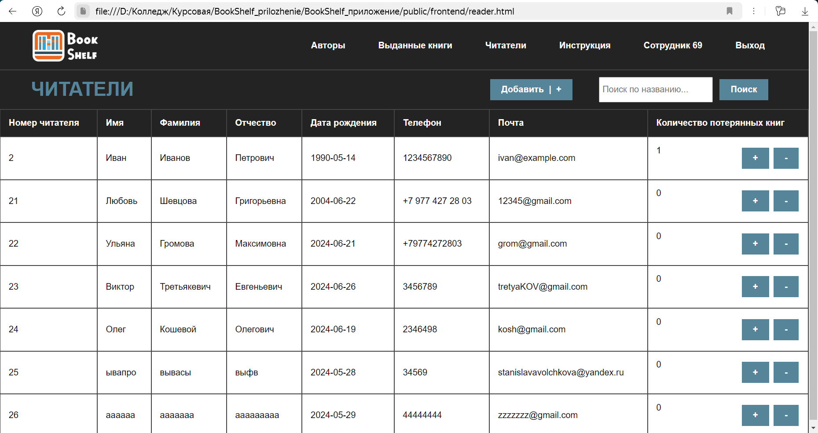
Пользователь заполняет форму на добавление читателей
Функционал
Авторизация
Выдача книг
Сотрудника
Возврат книг
Администратора
Добавление читателей
Подсчёт долгов
Пользователь нажимает на кнопку «Вернуть»
Пользователь заполняет форму выдачи

Slide 26
Пользователь, нажимая на кнопки, добавляет или удаляет долг
Функционал
Авторизация
Выдача книг
Сотрудника
Возврат книг
Администратора
Добавление читателей
Подсчёт долгов
Пользователь заполняет форму на добавление читателей
Пользователь нажимает на кнопку «Вернуть»

Slide 27
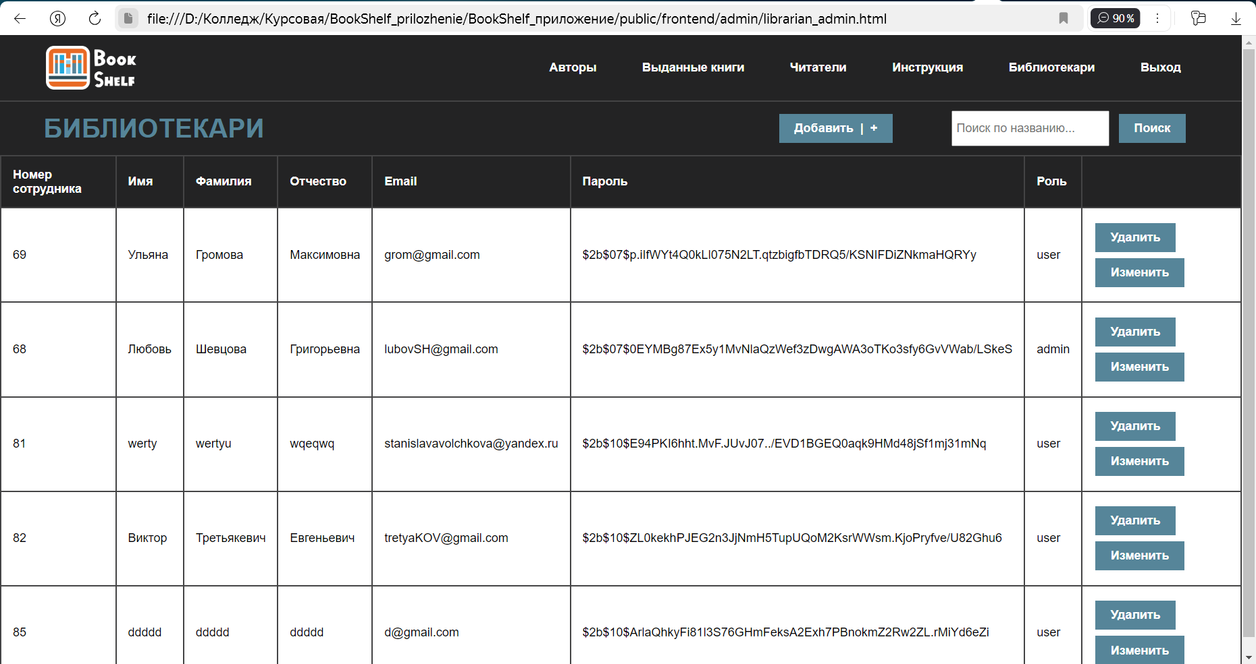
Функционал
Авторизация
Выдача книг
Сотрудника
Возврат книг
Администратора
Добавление читателей
Подсчёт долгов
Пользователь, нажимая на кнопки, добавляет или удаляет долг
Управление сотрудниками
Управление книгами
Управление авторами
Управление читателями
Управление осуществляется через кнопки страницы
Пользователь заполняет форму на добавление читателей

Slide 28
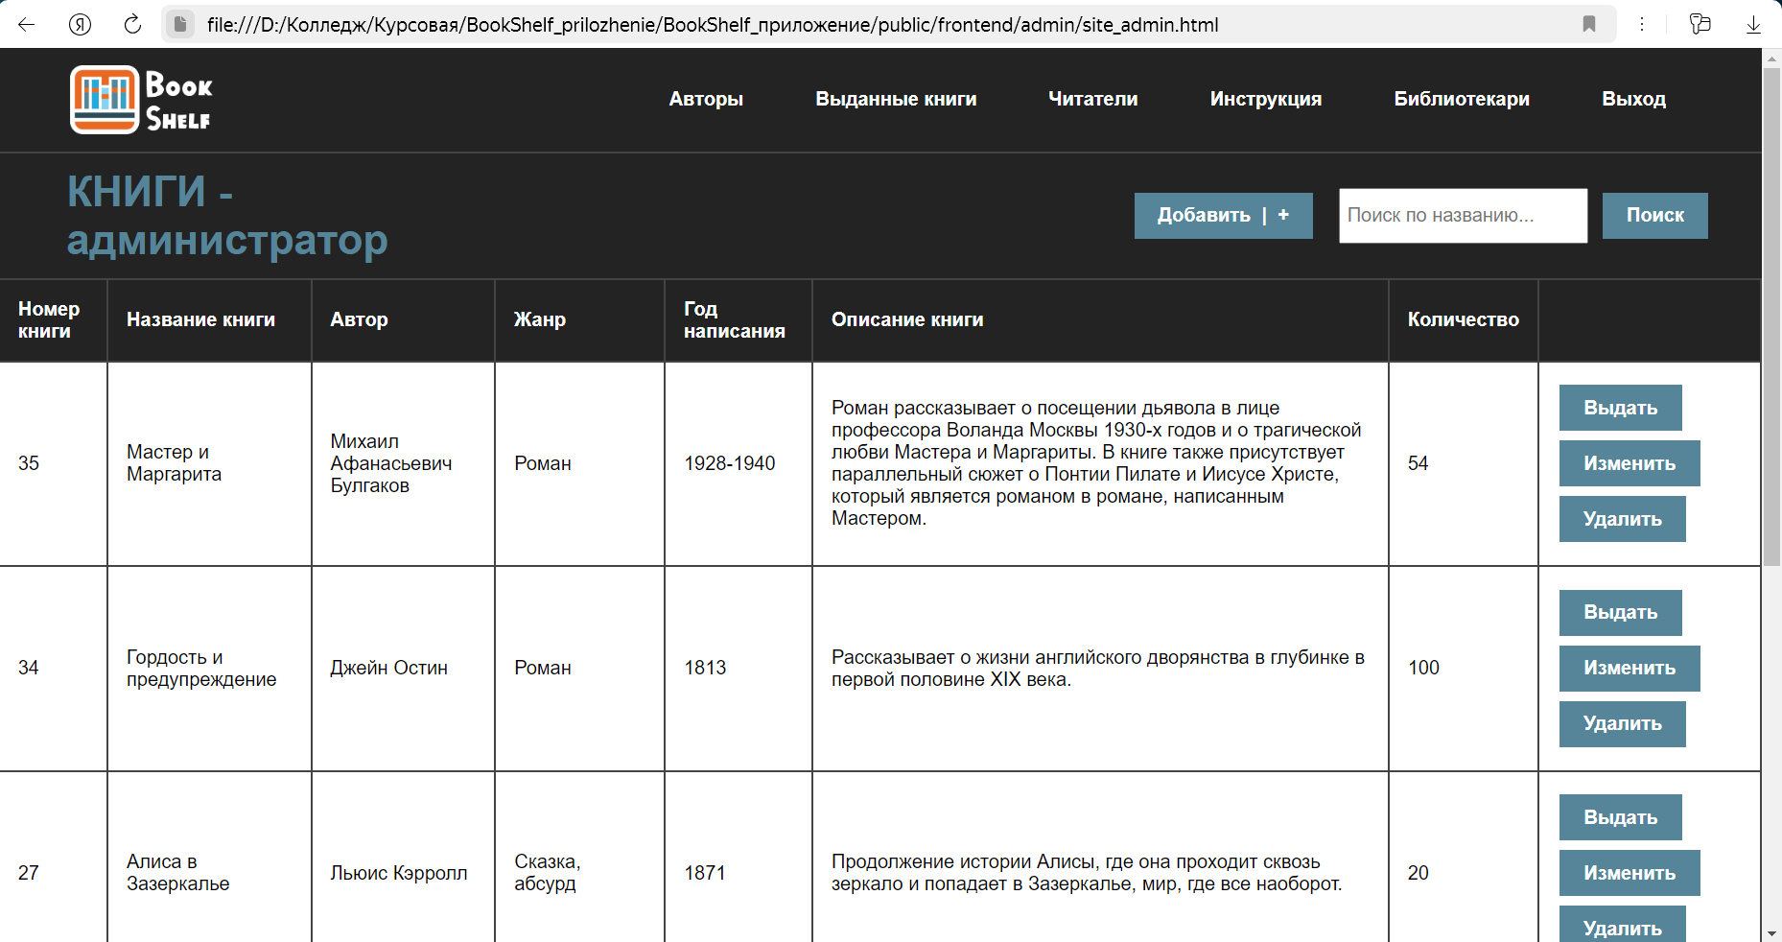
Пользователь, нажимая на кнопки, добавляет или удаляет долг
Функционал
Авторизация
Выдача книг
Возврат книг
Добавление читателей
Подсчёт долгов
Сотрудника
Управление сотрудниками
Администратора
Управление книгами
Управление авторами
Управление осуществляется через кнопки страницы
Управление читателями

Slide 29
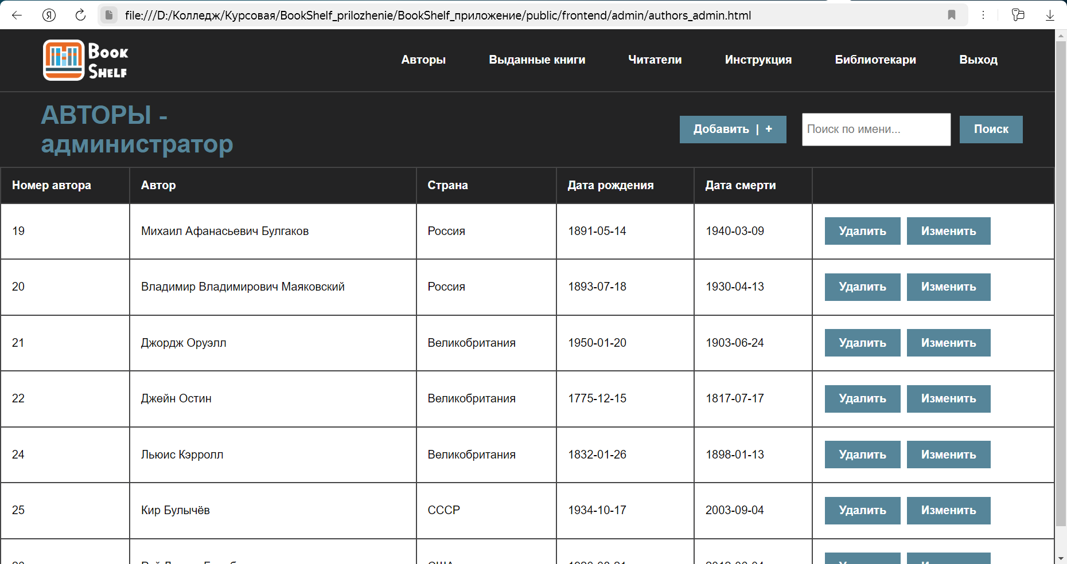
Функционал
Авторизация
Выдача книг
Возврат книг
Добавление читателей
Подсчёт долгов
Сотрудника
Управление сотрудниками
Администратора
Управление книгами
Управление авторами
Управление осуществляется через кнопки страницы
Управление читателями

Slide 30
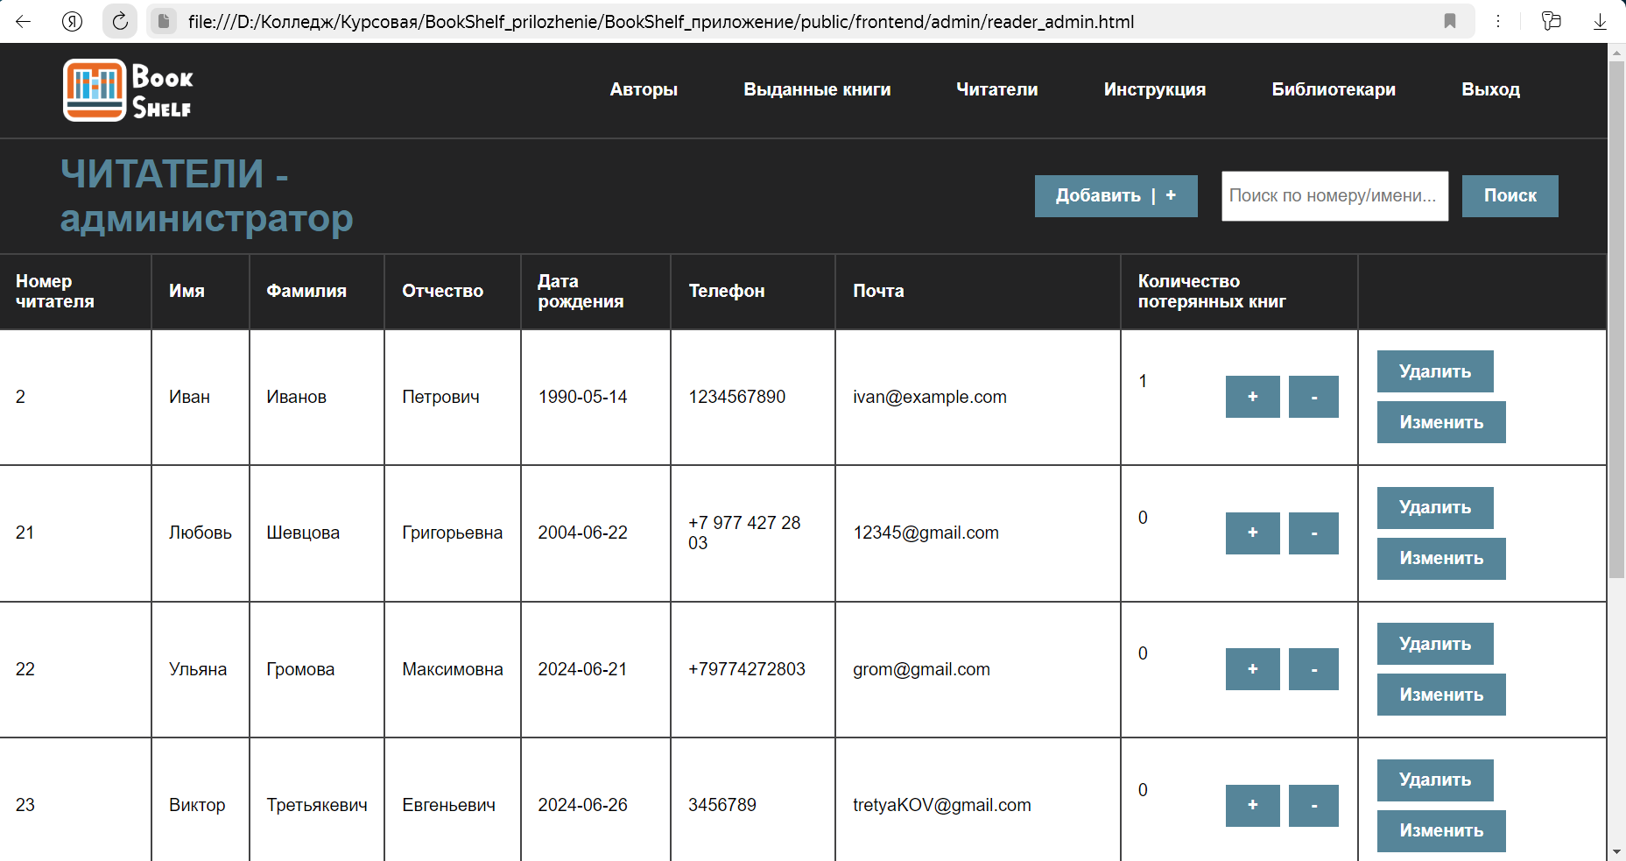
Функционал
Авторизация
Выдача книг
Возврат книг
Добавление читателей
Подсчёт долгов
Сотрудника
Управление сотрудниками
Администратора
Управление книгами
Управление авторами
Управление осуществляется через кнопки страницы
Управление читателями

Slide 31
Функционал
Авторизация
Выдача книг
Возврат книг
Добавление читателей
Подсчёт долгов
Сотрудника
Управление сотрудниками
Администратора
Управление книгами
Управление авторами
Управление осуществляется через кнопки страницы
Управление читателями

Slide 32
Средства разработки
PostgreSQL
База данных
HTML, CSS, Python
Клиентская часть
Flask
Серверная часть
Figma, Visual Studio Code, Adobe Photoshop,
Adobe Illustrator, Draw.io, PgAdmin, Insomnia
Дополнительно

Slide 33
Средства разработки
PostgreSQL
База данных
HTML, CSS, Python
Клиентская часть
Flask
Серверная часть
Figma, Visual Studio Code, Adobe Photoshop,
Adobe Illustrator, Draw.io, PgAdmin, Insomnia
Дополнительно

Slide 34
Средства разработки
PostgreSQL
База данных
HTML, CSS, Python
Клиентская часть
Flask
Серверная часть
Figma, Visual Studio Code, Adobe Photoshop,
Adobe Illustrator, Draw.io, PgAdmin, Insomnia
Дополнительно

Slide 35
Средства разработки
PostgreSQL
База данных
HTML, CSS, Python
Клиентская часть
Flask
Серверная часть
Figma, Visual Studio Code, Adobe Photoshop,
Adobe Illustrator, Draw.io, PgAdmin, Insomnia
Дополнительно

Slide 36
Средства разработки
PostgreSQL
База данных
HTML, CSS, Python
Клиентская часть
Flask
Серверная часть
Figma, Visual Studio Code, Adobe Photoshop,
Adobe Illustrator, Draw.io, PgAdmin, Insomnia
Дополнительно

Slide 37

Тестирование
Тестирование проводилось методом «чёрного ящика» с использованием ручного и функционального видов тестирования
База данных
Интуитивно понятный интерфейс
Интерфейс
Стабильна и надёжная работа приложения
Проверка реакции в системе или изменений в базе данных
Простой процесс авторизации
Покрытие тестов –
Тестирование функций через интерфейс
Удобная система отслеживания выданных книг
Удобная система отслеживания выданных книг
Успешное прохождение тестов–
Система
Можно добавлять новых читателей
Тестировщик
Также было проведено объёмное тестирование

Slide 38
Тестирование
Тестирование проводилось методом «чёрного ящика» с использованием ручного и функционального видов тестирования
База данных
Интуитивно понятный интерфейс
Интерфейс
Стабильна и надёжная работа приложения
Проверка реакции в системе или изменений в базе данных
Простой процесс авторизации
Покрытие тестов –
Тестирование функций через интерфейс
Удобная система отслеживания выданных книг
80%
Удобная система отслеживания выданных книг
Успешное прохождение тестов–
Система
Можно добавлять новых читателей
100%
Тестировщик
Также было проведено объёмное тестирование

Slide 39
Заключение
Интуитивно понятный интерфейс
Стабильна и надёжная работа приложения
Пришло время подвести итоги:
Простой процесс авторизации
Удобная система отслеживания выданных книг
Удобная система отслеживания сотрудников
Можно добавлять новых читателей
Буду рада ответить на ваши вопросы
Волчкова А.М.

Slide 40
Спасибо!
Буду рада ответить на ваши вопросы
Волчкова А.М.

